Slide 1
Konferencja Prasowa
Lublin, 20 maja 2019

Slide 2
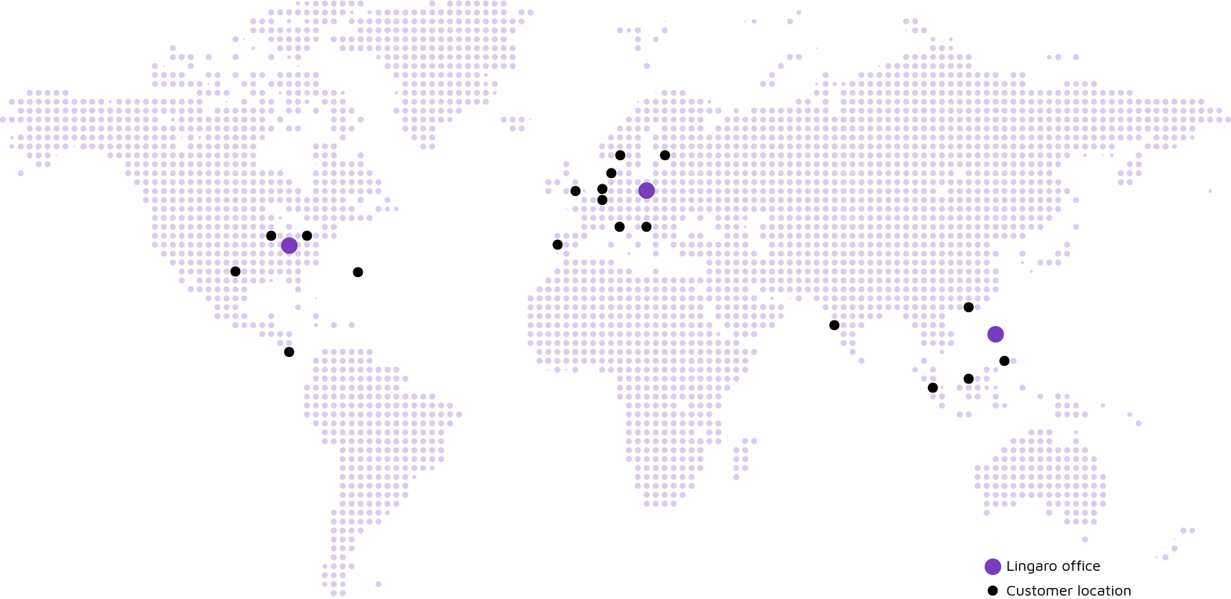
Polska firma o międzynarodowym zasięgu
700+ Lingarian na pokładzie
Polska firma
Globalny zasięg
1800+ zrealizowanych projektów
80+ technologii
20 certyfikowanych partnerstw
Lingaro Lublin Site
Ul. Nałęczowska 14,
20-701 Lublin
Lingaro US Inc.,
201 E Fifth St Suite 1900,
Cincinnati, OH 45202
Lingaro Sp. z o.o. HQ
ul. Domaniewska 28,
02-672 Warsaw
Lingaro Philippines Inc.,
41F Philamlife Tower,
8767 Paseo de Roxas, Makati City, 1226

Slide 3
Grupa Lingaro
Grupa Lingaro specjalizuje się w tworzeniu rozwiązań IT w obszarze analityki i wizualizacji danych, automatyzacji procesów biznesowych oraz budowaniu dedykowanych aplikacji klasy enterprise i rozwiązań e-commerce z wykorzystaniem najnowszych technologii jak AI, Machine Learning i Business Intelligence.
LINGARO ANALYTICS
LINGARO AUTOMATION
LINGARO APPLICATIONS
LINGARO AI
LINGARO
E-COMMERCE

Slide 4
Komeptencje Lingaro
Lingaro posiada 10+ lat doświadczenia w pracy nad zaawansowanymi rozwiązaniami IT dla międzynarodowych klientów z listy Fortune Global 500.
Naszą misją jest pomoc firmom w zdobyciu przewagi konkurencyjnej przez podejmowanie szybszych I skuteczniejszych decyzji w oparciu o dane i analitykę.
Supply Chain Management
Manufacturing
Customer Strategy & Relationships
Revenue Growth Management
Sales & Customer Insights
Marketing
Financial Analysis & Reporting
FMCG
Pharma
Retail & Wholesale
Banking, Finance & Insurance
Recruitment & HR Services
Telecommunication & Media
Transport & Logistics
Energy

Slide 5
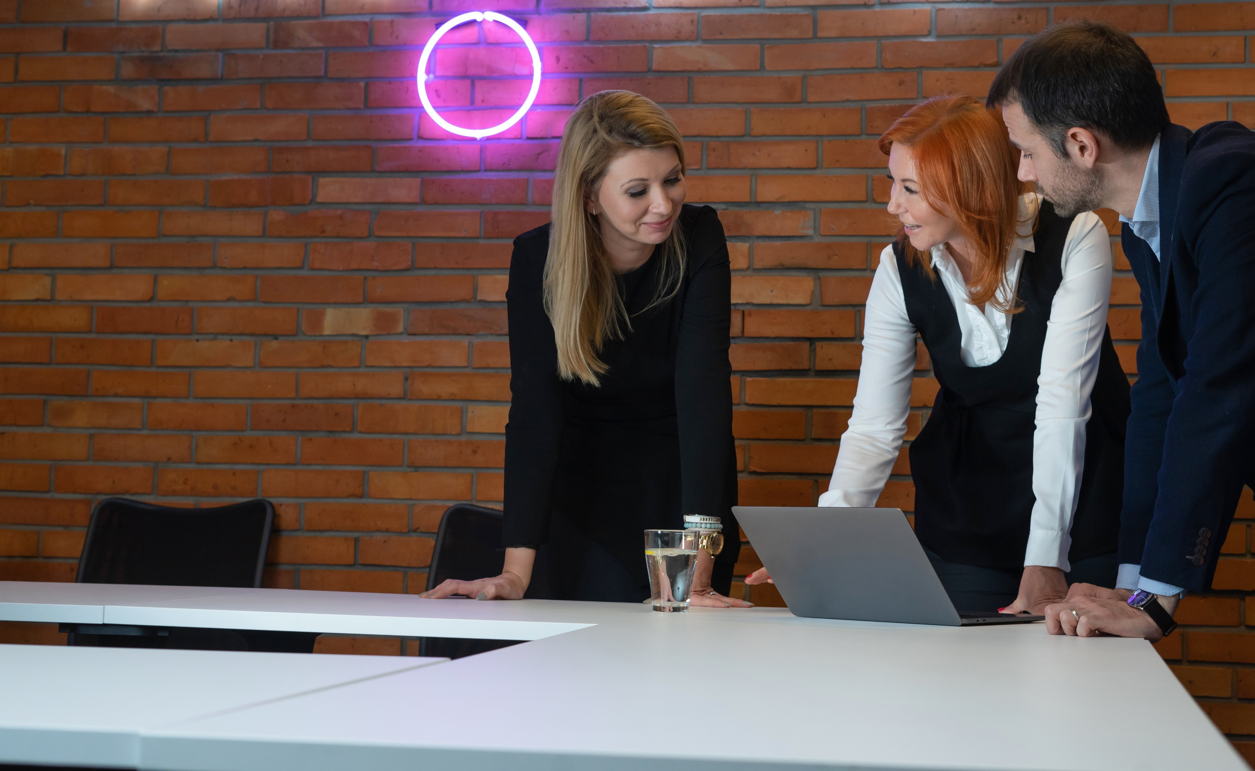
Zespół
Zespół
Zarządzanie zorientowane na ludzi i rozwój zespołu.
Ponad 20% nowych pracowników pozyskiwanych z programu rekomendacji pracowniczych
Wskaźnik rotacji znacząco poniżej średniej rynkowej

Slide 6
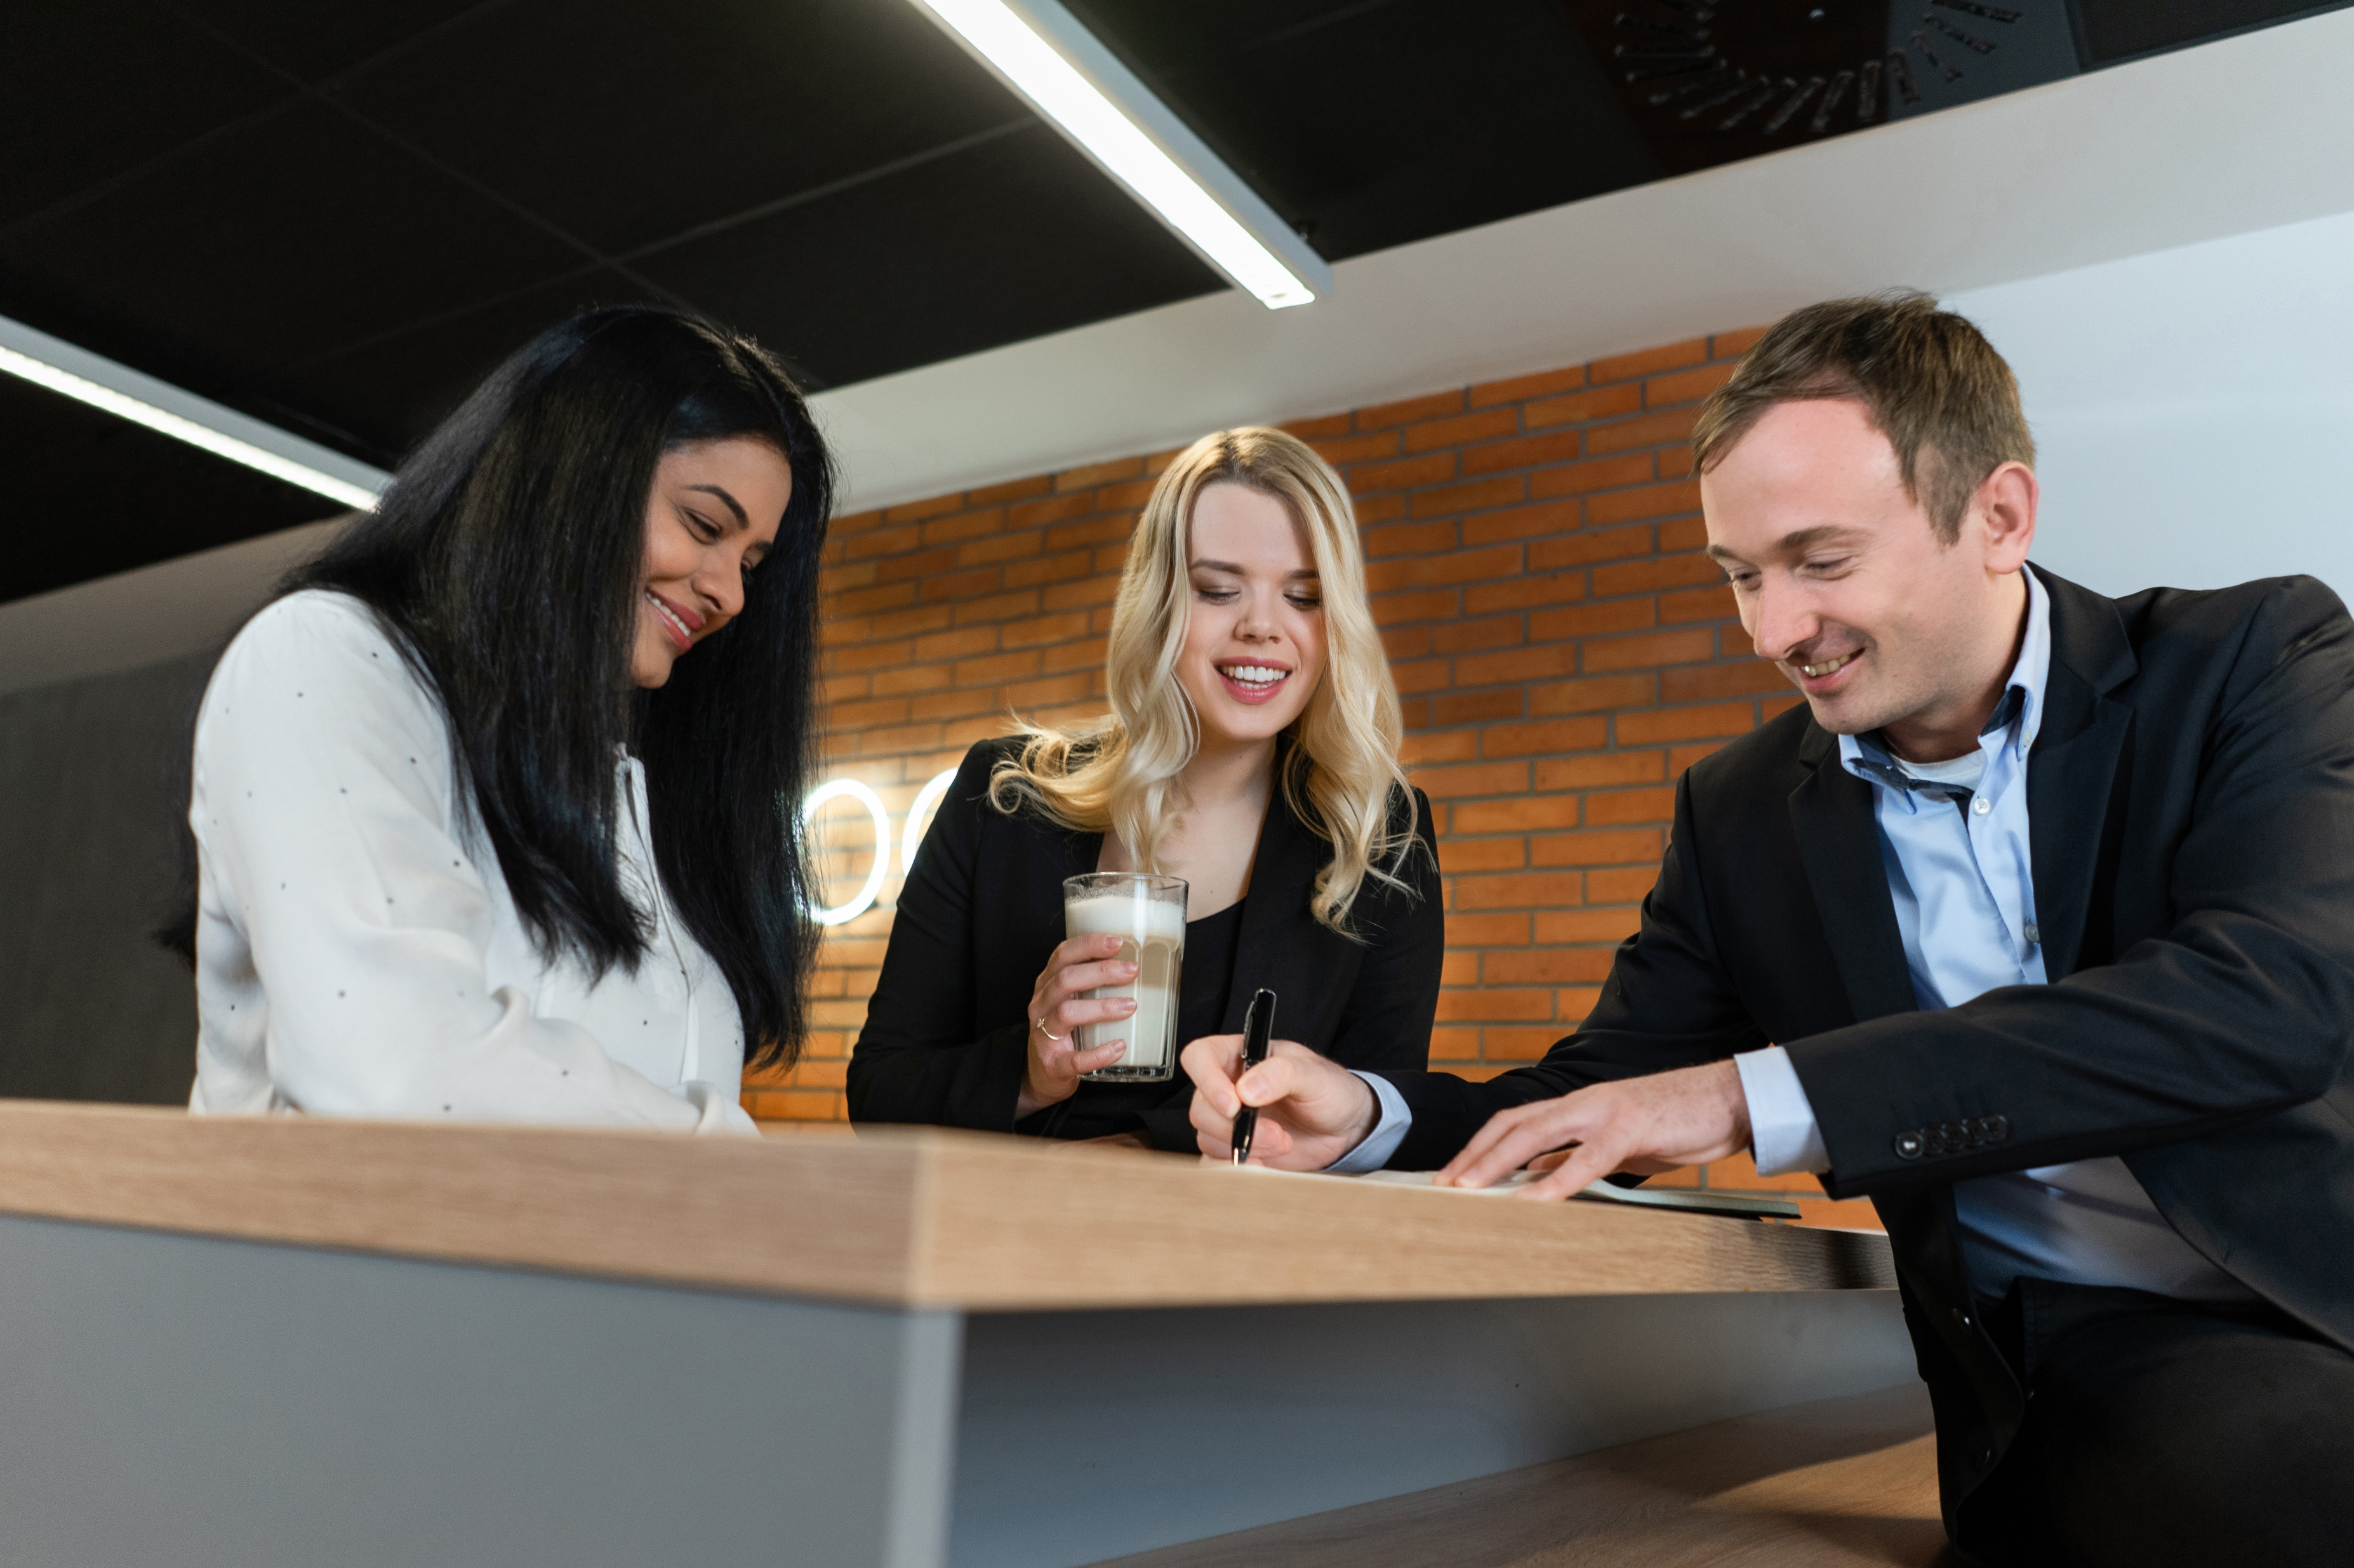
Różnorodność
Różnorodność
Wierzymy w różnorodność, która wspiera wzajemny rozwój i buduje otwartą kulturę organizacji.
14 narodowości
27% kobiet na pokładzie

Slide 7
Nasze wartości

Slide 8
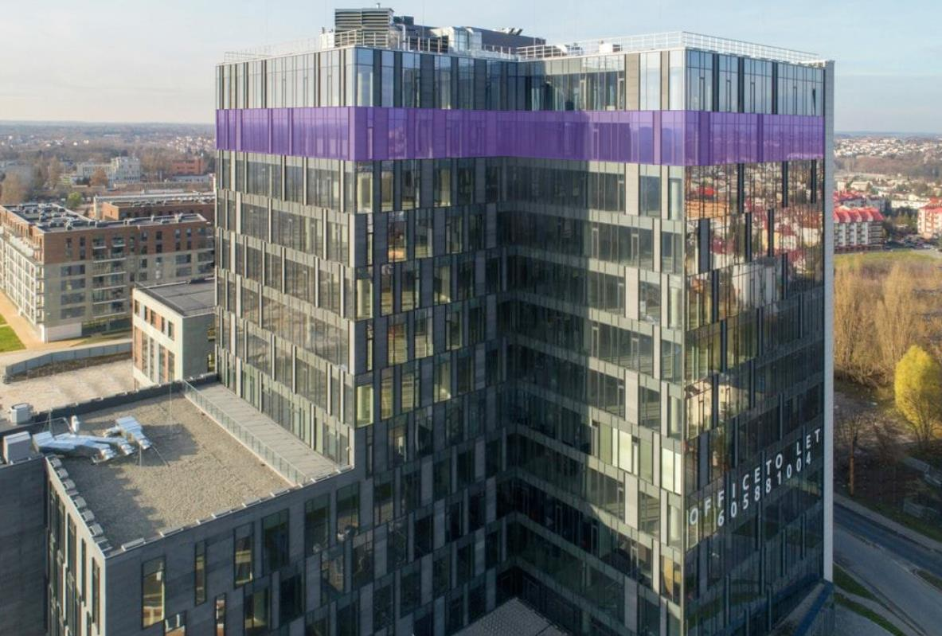
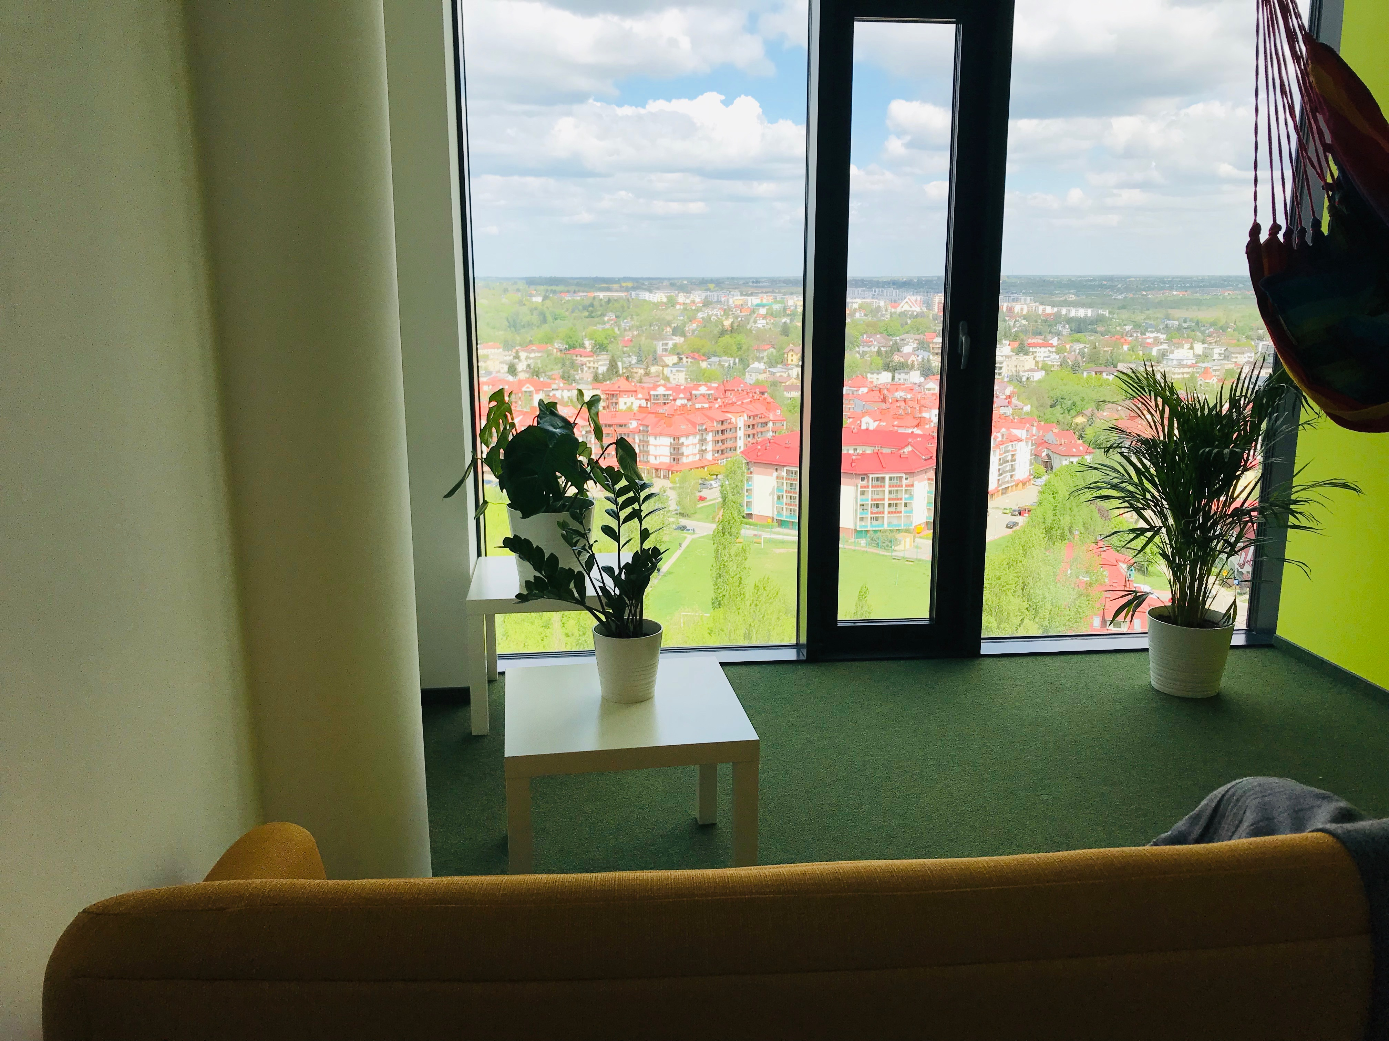
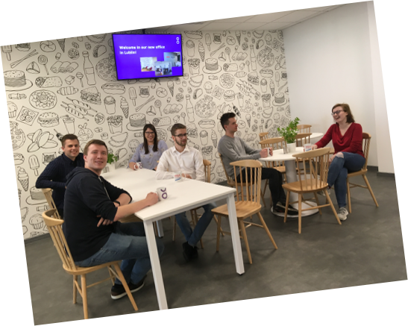
Dlaczego Lublin?

Slide 9
Zwycięskie połączenie
Lingaro łączy oba światy
Zwinność i innowacyjność start-upu
Dojrzałość operacyjna i doświadczenie w pracy dla klientów klasy Enterprise
Nasze plany rekrutacyjne: 100+ pracowników w Lublinie w perspektywie 2 lat

Slide 10
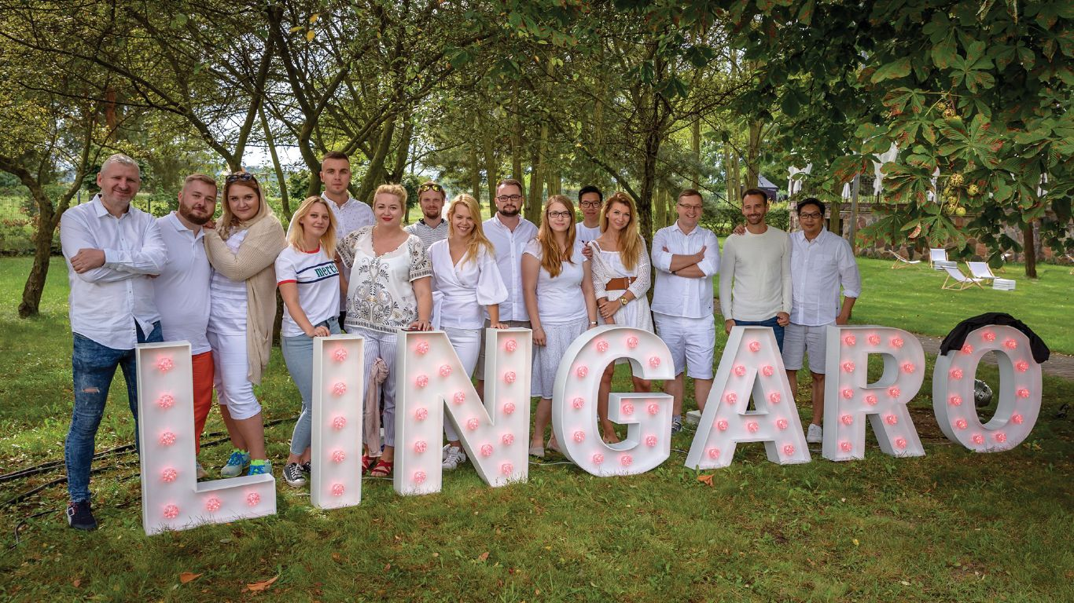
Warszawa Lublin Cincinnati Manila – razem!
www.lingarogroup.com/lublin/

Slide 11
Poznaj nas lepiej
https://lingarogroup.com/lublin

